Slide 1
نحو ه عملکرد
هدف SDG ، تولید برنامه های استاب و راه انداز برای برنامه های سرور و ارباب رجوع برطبق فایلهای تعریف سرور (SDF) می باشد. نحو فایل تعریف سرور در listing 1 نشان داده شده است.
در اینجا از BNF اصلاح شده و تغییر یافته برای نشان دادن نحو فایل های تعریف استفاده می کنیم.
30/38
پیشنهادات
ملاحظات
SDG
معماری سیستم
کار مرتبط
مقدمه

Slide 2
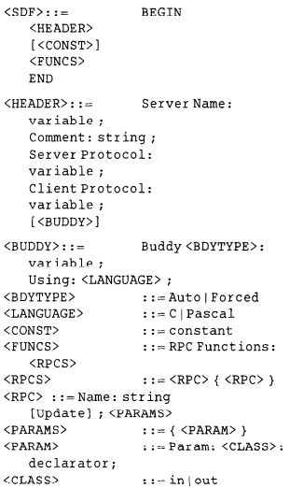
Listing 1
نحو فایل تعریف سرور
31/38
پیشنهادات
ملاحظات
SDG
معماری سیستم
کار مرتبط
مقدمه

Slide 3
مسائل اجرایی
بعد از اینکه برنامه نویس فایل تعریف سرور را برای مولد فرستاد، مولد ابتدا نحو آن را بررسی می کند. در صورت عدم مشاهده هیچ گونه خطایی، فایل های منبع برنامه مختلف و Makefile ساخته می شود. پردازش بعدی توسط میک فایل (makefile) انجام می شود. یعنی در هنگام استفاده از برنامه make ، فایلهای قابل اجرای سرور و ارباب رجوع ساخته خواهند شد.
32/38
پیشنهادات
ملاحظات
SDG
معماری سیستم
کار مرتبط
مقدمه

Slide 4
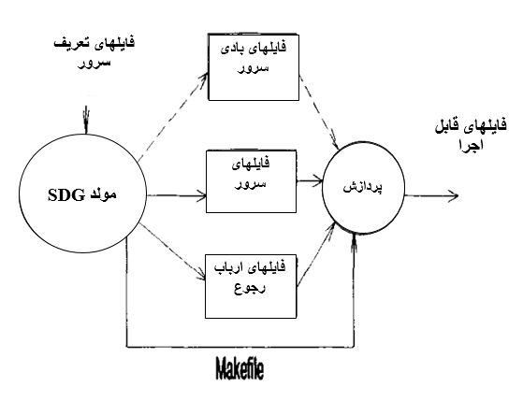
شکل 3 ساختار پردازش را نشان می دهد. خط چین ها، اعمال اختیاری را نشان می دهند.
33/38
پیشنهادات
ملاحظات
SDG
معماری سیستم
کار مرتبط
مقدمه

